Slide 1

Productos Notables
Unidad I-MA108
Matemáticas para la Informática

Slide 2
Productos Notables
En la multiplicación de expresiones algebraicas, algunas se repiten con mucha frecuencia, de modo que los productos que resultan se repiten constantemente. Es por esta razón que a tales productos se les llama "productos notables".

Slide 3
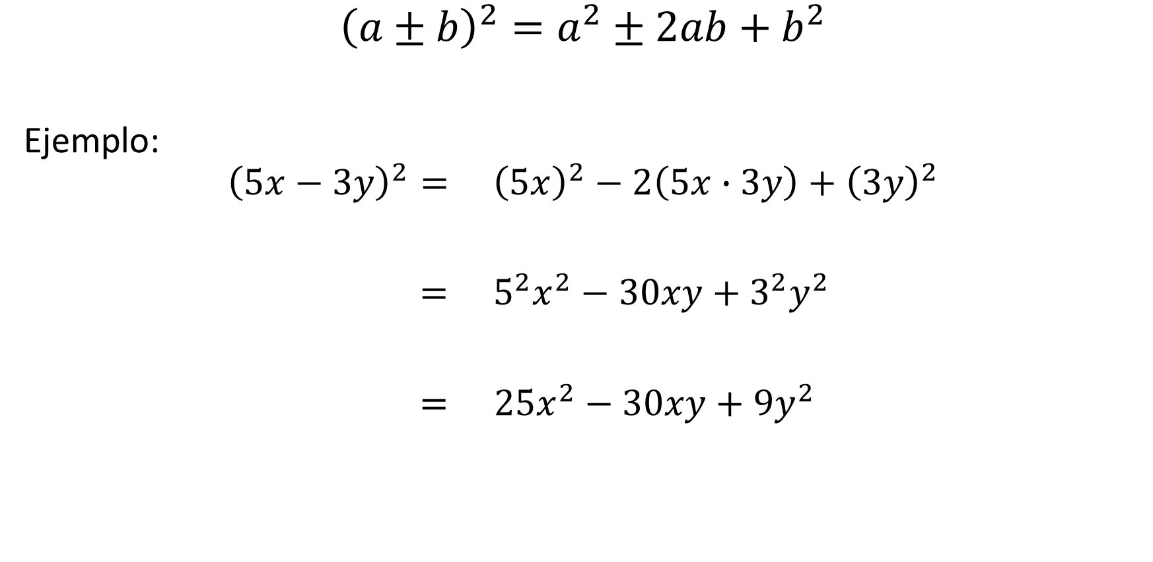
Cuadrado del Binomio
Productos Notables
$${\left(a±b\right)}^{2}=a^{2}±2ab+b^{2}$$
Ejemplo:
$${\left(5x−3y\right)}^{2}= {\left(5x\right)}^{2}−2\left(5x∙3y\right)+{\left(3y\right)}^{2}$$
$= 5^{2}x^{2}−30xy+3^{2}y^{2}$
$= 25x^{2}−30xy+9y^{2}$

Slide 4
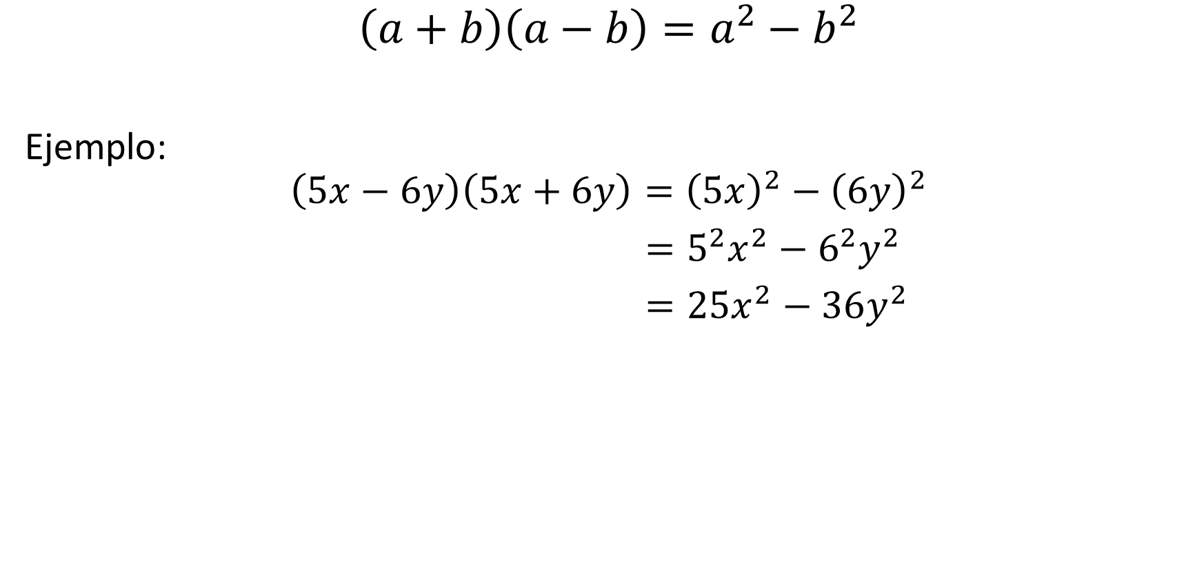
Suma por su diferencia
Productos Notables
$$\left(a+b\right)\left(a−b\right)=a^{2}−b^{2}$$
Ejemplo:
$$\left(5x−6y\right)\left(5x+6y\right)={\left(5x\right)}^{2}−{\left(6y\right)}^{2}$$
$=5^{2}x^{2}−6^{2}y^{2}$
$=25x^{2}−36y^{2}$

Slide 5
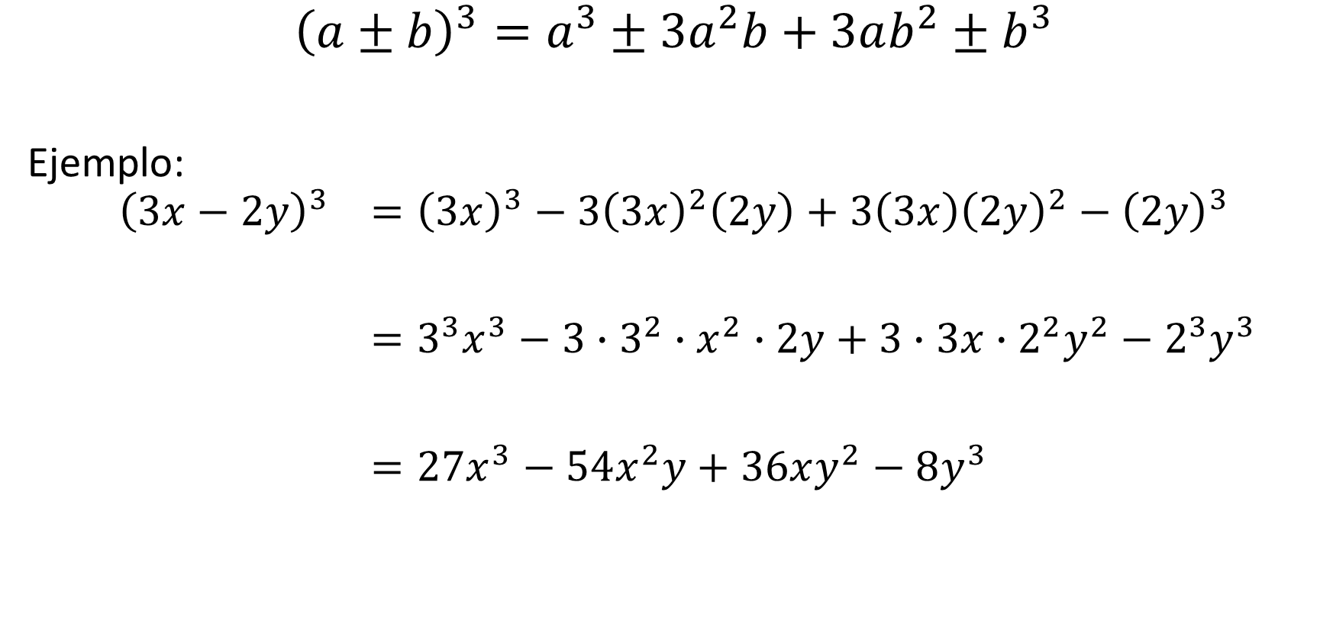
Cubo de un Binomio
Productos Notables
$${\left(a±b\right)}^{3}=a^{3}±3a^{2}b+3ab^{2}±b^{3}$$
Ejemplo:
$${\left(3x−2y\right)}^{3} ={\left(3x\right)}^{3}−3{\left(3x\right)}^{2}\left(2y\right)+3\left(3x\right){\left(2y\right)}^{2}−{\left(2y\right)}^{3}$$
$=3^{3}x^{3}−3∙3^{2}∙x^{2}∙2y+3∙3x∙2^{2}y^{2}−2^{3}y^{3}$
$=27x^{3}−54x^{2}y+36xy^{2}−8y^{3}$

Slide 6
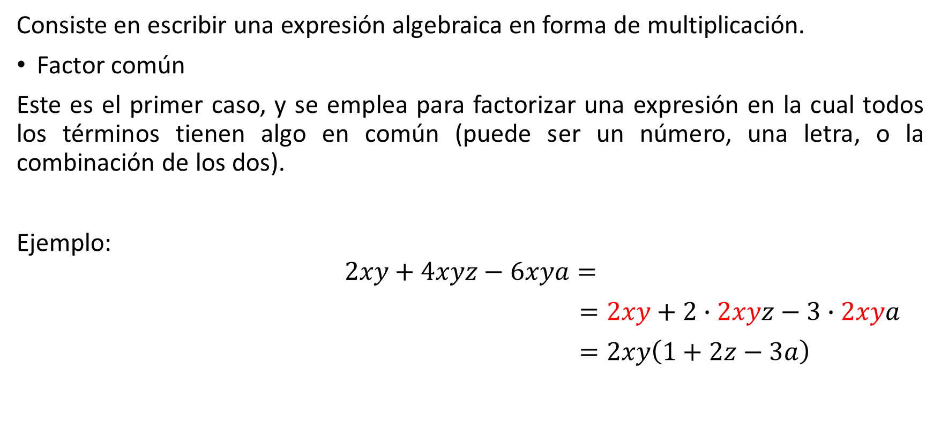
Factorización
Productos Notables
Consiste en escribir una expresión algebraica en forma de multiplicación.
Factor común
Este es el primer caso, y se emplea para factorizar una expresión en la cual todos los términos tienen algo en común (puede ser un número, una letra, o la combinación de los dos).
Ejemplo:
$$2xy+4xyz−6xya=$$
$=2xy+2∙2xyz−3∙2xya$
$=2xy\left(1+2z−3a\right)$

Slide 7
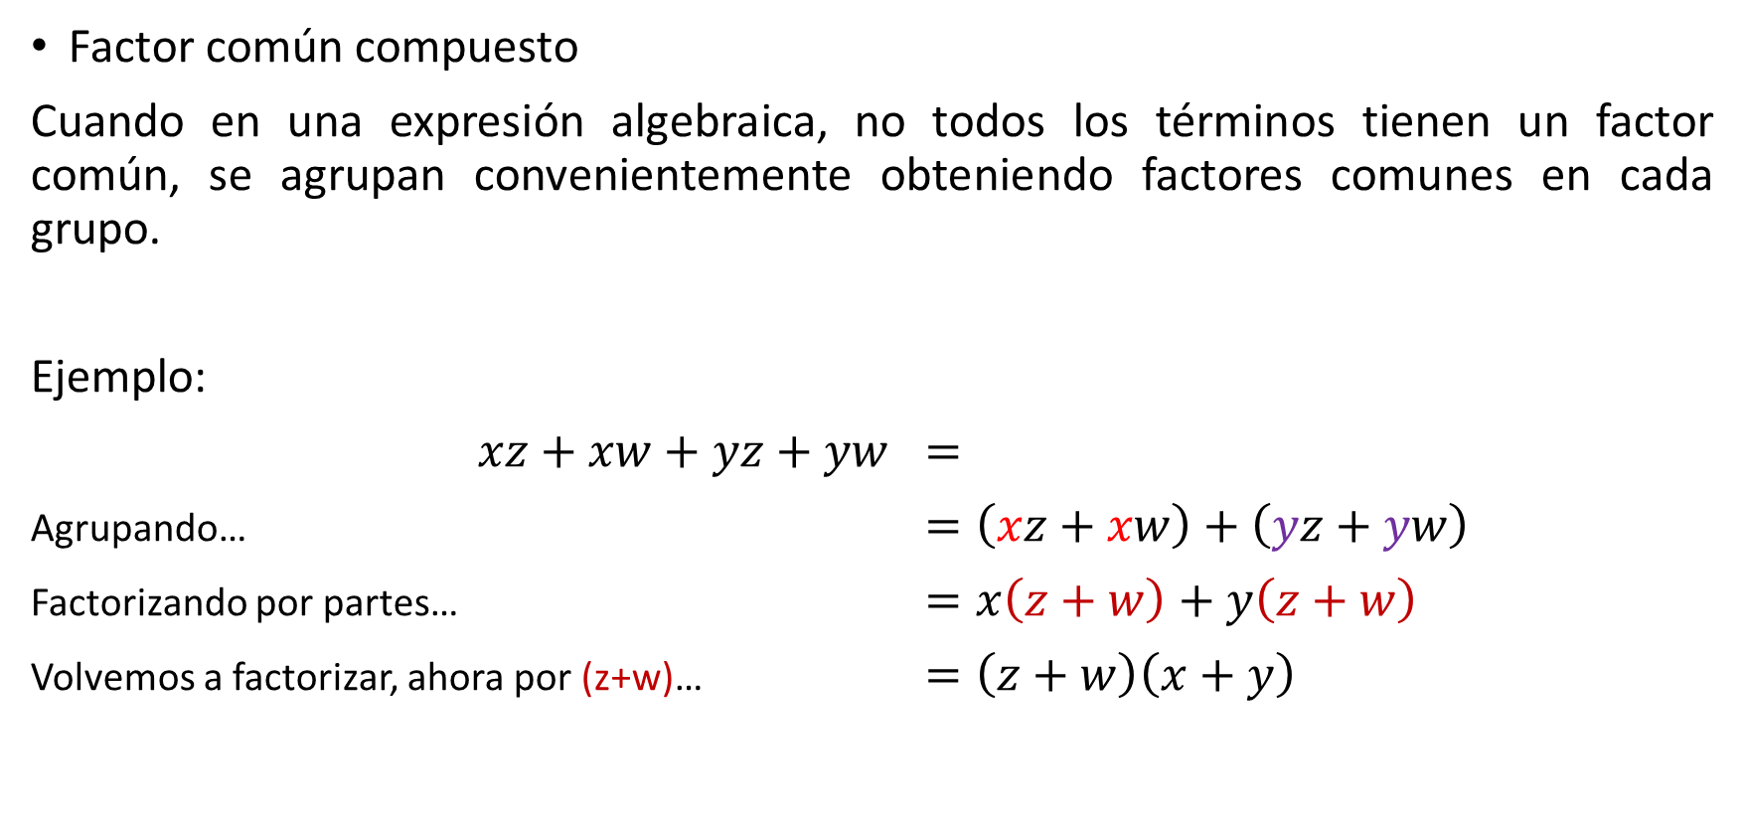
Factorización
Productos Notables
Factor común compuesto
Cuando en una expresión algebraica, no todos los términos tienen un factor común, se agrupan convenientemente obteniendo factores comunes en cada grupo.
Ejemplo:
$xz+xw+yz+yw =$
Agrupando… $=\left(xz+xw\right)+\left(yz+yw\right)$
Factorizando por partes… $=x\left(z+w\right)+y\left(z+w\right)$
Volvemos a factorizar, ahora por (z+w)… $=\left(z+w\right)\left(x+y\right)$

Slide 8
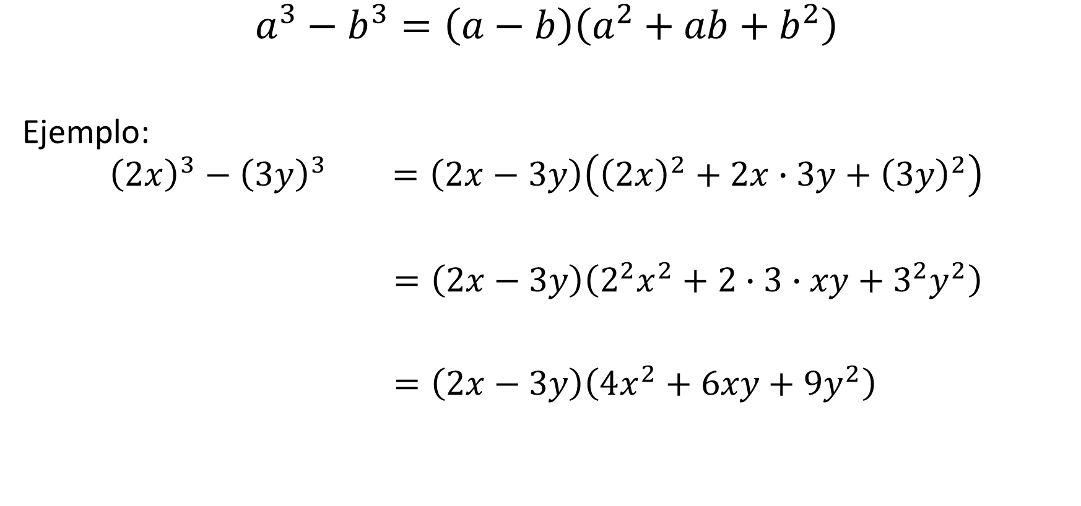
Diferencia de Cubos
Productos Notables
$$a^{3}−b^{3}=\left(a−b\right)\left(a^{2}+ab+b^{2}\right)$$
Ejemplo:
$${\left(2x\right)}^{3}−{\left(3y\right)}^{3} =\left(2x−3y\right)\left({\left(2x\right)}^{2}+2x∙3y+{\left(3y\right)}^{2}\right)$$
$=\left(2x−3y\right)\left(2^{2}x^{2}+2∙3∙xy+3^{2}y^{2}\right)$
$=\left(2x−3y\right)\left(4x^{2}+6xy+9y^{2}\right)$

